Slide 1
第2章 实现基础
§2.1 引子
❖ 如何利用程序设计语言实现抽象类型？
1. 数据存储
变量是数据存储的基本单位。变量的类型决定了存储和操作。
几种基本的数据类型：整型、实型（浮点型）、字符型等。
提供了构造数据类型：数组、结构、指针等。。
在数据结构里，是利用数组和链表方式来实现的，包括很复杂的数据结构，如图、树等。
2. 操作实现
流程控制语句，即分支控制语句（如if-else、switch语句）、循环控制语句（如for、while、do-while语句）。
此外，还有模块化的程序设计方法——函数

Slide 2
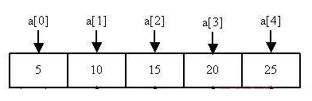
第2章 实现基础
§2 数据存储基础
数组
数组是最基本的构造类型，它是一组相同类型数据的有序集合。数组中的元素在内存中连续存放，用数组名和下标可以唯一地确定数组元素。

Slide 3
[例2.3] 求集合元素的最大值。集合元素存放在数组A中，数组大小为N。
float Max(float A[], int N)
{ /* 求N个元素数组中的最大值 */
float CurMax ;
int i;
for
if (A[i] > CurMax)
return CurMax;
}
= A[0]
(i=1; i<N; i++)
CurMax =A[i];

Slide 4
第2章 实现基础
§2 数据存储基础
指针
指针是C语言中一个非常重要的概念。使用指针可以对复杂数据进行处理，能对计算机的内存进行分配控制，在函数调用中使用指针还可以返回多个值。
⑴ 指针与数组
数组名是数组中第1个元素（下标为0）的地址。
⑵ 用指针实现内存动态分配
① 分配函数 void *malloc(unsigned size) 。
② 释放函数void free(void *ptr) 。

Slide 5
第2章 实现基础
§2 数据存储基础
结构
【定义】结构类型把一些可以是不同类型的数据分量聚合成一个整体。同时，结构又是一个变量的集合，可以单独使用其变量成员。
结构变量的使用
结构类型定义的一般形式：
struct 结构名{
类型名 结构成员名1;
类型名 结构成员名2;
……
类型名 结构成员名n;
};
结构变量名.结构成员名
结构数组：结构与数组的结合
结构数组名[下标].结构成员名
结构指针：指向结构的指针
（*结构指针变量名 ）.结构成员名
结构指针变量名->结构成员名

Slide 6
第2章 实现基础
§3 流程控制基础
❖ 三种基本的控制结构是顺序、分支和循环。
顺序结构是一种自然的控制结构，通过安排语句或模块的顺序就能实现。
C语言为分支控制提供了if-else和switch两类语句，
为循环控制提供了for、while和do-while三类语句。

Slide 7
第2章 实现基础
§3 流程控制基础
❖ 在设计函数时，注意掌握以下原则：
（1）函数功能的设计原则：结合模块的独立性原则，函数的功能要单一，不要设计多用途的函数，否则会降低模块的聚合度；
（2）函数规模的设计原则：函数的规模要小，尽量控制在50行代码以内，这样可以使得函数更易于维护；
（3）函数接口的设计原则：函数的接口包括函数的参数（入口）和返回值（出口），不要设计过于复杂的接口，合理选择、设置并控制参数的数量，尽量不要使用全局变量，否则会增加模块的耦合度。
函数声明
函数调用
函数定义

Slide 8
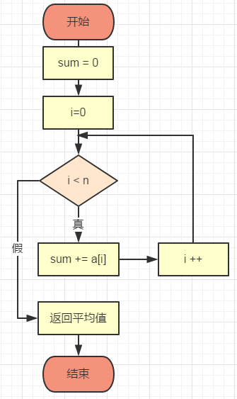
double getAvg(int a[],int n);
ElementType Average(ElementType S[], int N) {/* 求元素的平均值。元素存放在数组S中，数组大小为N */ int i; ElementType Sum=0; for(i = 0; i<N; i++) Sum += S[i]; return Sum/N; }

Slide 9
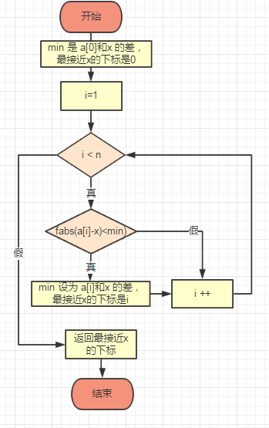
int getIndex(int a[],int n, double x)

Slide 10
任务2：文件+结构体
文件指针FILE* fp
打开文件 fp=fopen( "records.txt", "r" );
格式化读取文件数据 fscanf(fp, "%d%f",&xh,&sg);
文件结束标识测试 while( !feof(fp) )
格式化写数据到文件 fprintf(fp, "max=%d",max);
关闭文件 fcolse(fp);

Slide 11
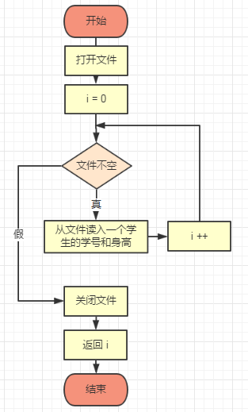
int getRecs(STUDENTS s[ ]);

Slide 12
void sort(STUDENTS s[ ],int n);
供参考：
void BubbleSort(int a[ ],int n)
{ int i,j,t;
for(i=n-1;i>=1;i--)
for(j=0;j<i;j++)
if(a[j]>a[j+1])
{
t=a[j];
a[j]=a[j+1];
a[j+1]=t;
}
}

